Slide 2
ПСИХОЛОГИЯ ПРИНЯТИЯ РЕШЕНИЯ
Каким образом человек принимает решение?

Slide 3
ЧТО ТАКОЕ РЕШЕНИЕ?

Slide 4
Что такое РЕШЕНИЕ?
Новое руководство для служителей-добровольцев понятие РЕШЕНИЕ определяет так:
«Мыслительный процесс, который происходит между двумя идеями или идеалами, между двумя вещами, и сам акт выбора между ними».

Slide 5
Что такое РЕШЕНИЕ?
Обычно говорят о двух типах решений:
МАЛЫЕ РЕШЕНИЯ. Решения касающиеся таких положений веры как «Библия - Слово Божье», «Христос - наш Спаситель» и т.д.
БОЛЬШИЕ РЕШЕНИЯ. Это решения, затрагивающие аспекты большей важности (например, суббота, дух пророчества, реформа здоровья и т.д.).

Slide 6
Что такое РЕШЕНИЕ?
Человек может согласиться с авторитетом Священного Писания, но учение о субботе для него может стать камнем преткновения.
Или поверить искренно в Иисуса, но преткнуться на вопросах реформы здоровья.
Именно по этой причине такие решения называются Большими решениями.

Slide 7
КАКИЕ ФАКТОРЫ ВЛИЯЮТ НА РЕШЕНИЕ?

Slide 8
ФАКТОРЫ, влияющие на РЕШЕНИЕ
Можно разделить эти факторы на:
Божественный фактор
Человеческий фактор

Slide 9
ФАКТОРЫ, ВЛИЯЮЩИЕ НА РЕШЕНИЕ
СВЯТОЙ ДУХ
«…без присутствия Духа Божьего ни одно сердце не будет тронуто, ни один грешник не будет приобретен для Христа»
(Е. Уайт, Наглядные уроки Христа, с. 328)
1
БОЖЕСТВЕННЫЙ фактор

Slide 10
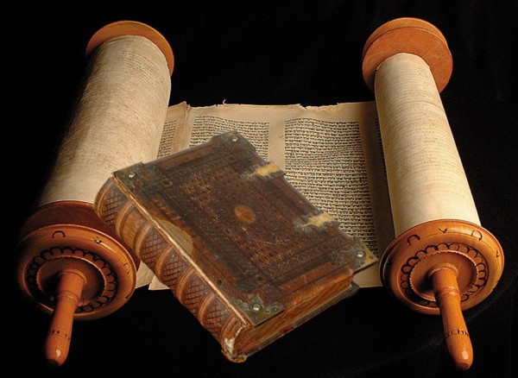
ФАКТОРЫ, ВЛИЯЮЩИЕ НА РЕШЕНИЕ
СЛОВО БОГА
«…так и слово Мое, которое исходит из уст Моих, — оно не возвращается ко Мне тщетным, но исполняет то, что Мне угодно, и совершает то, для чего Я послал его»
(Книга пророка Исайи, 55:11)
1
БОЖЕСТВЕННЫЙ фактор

Slide 11
ФАКТОРЫ, ВЛИЯЮЩИЕ НА РЕШЕНИЕ
ВЕСТНИК
«…будучи в союзе со Христом, приняв дары Духа, даже самый бедный и необразованный из Его последователей будет обладать силой, которая будет говорить к сердцам»
(Е. Уайт, Наглядные уроки Христа, с. 328)
2
ЧЕЛОВЕЧЕСКИЙ фактор

Slide 12
ФАКТОРЫ, ВЛИЯЮЩИЕ НА РЕШЕНИЕ
МОЛИТВА
«…да возносятся ваши искренние, сокрушенные и смиренные мольбы о мудрости к Богу, чтобы вы смогли спасти не только собственные души, но и души других людей»
(Е. Уайт, Свидетельства для Церкви, том 1, с. 513 )
2
ЧЕЛОВЕЧЕСКИЙ фактор

Slide 13
КАК ЧЕЛОВЕК ПРИНИМАЕТ РЕШЕНИЕ?

Slide 14
ПРОЦЕСС ПРИНЯТИЯ РЕШЕНИЯ
Информация
Убеждения
Желание
Действие
Процесс принятия решения включает в себя четыре основных уровня

Slide 15
ПРОЦЕСС ПРИНЯТИЯ РЕШЕНИЯ
Человек собирает факты, относящиеся к принимаемому в будущем решению.
Информационный уровень предоставляет возможность собрать данные, необходимые для принятия наиболее разумного решения.
Человек не примет правильного решения до тех пор, пока не будет иметь в своем распоряжении адекватную информацию.
1 УРОВЕНЬ:
ИНФОРМАЦИЯ

Slide 16
ПРОЦЕСС ПРИНЯТИЯ РЕШЕНИЯ
Человек начинает осознавать, что необходимо сделать в конкретной ситуации.
Когда человек, находясь под влиянием убеждения, принимает верное решение, он испытывает чувство правоты и удовлетворения. И наоборот, испытывает чувство вины, оттого что не поступил должным образом.
В некоторых случаях решения принимаются не только потому, что человек убежден. Женщинам, достаточно просто почувствовать, что это правильно.
2 УРОВЕНЬ:
УБЕЖДЕНИЯ

Slide 17
ПРОЦЕСС ПРИНЯТИЯ РЕШЕНИЯ
На этой стадии люди разбираются в своих собственных чувствах, определяют не только то, что должно быть сделано, но и то, хотят ли они это сделать.
Рассказывая о всех преимуществах правильного выбора и последствиях неправильных действий, вы тем самым укрепляете желание слушателей принять правильное решение.
3 УРОВЕНЬ:
ЖЕЛАНИЯ

Slide 18
ПРОЦЕСС ПРИНЯТИЯ РЕШЕНИЯ
Когда убежденность и желание усиливаются, человек начинает действовать.
Таким образом, ключом к конечному действию является убеждение и желание.
4 УРОВЕНЬ:
ДЕЙСТВИЯ

Slide 19
ЗАКЛЮЧЕНИЕ
«Решения вытекают и проистекают в зависимости от приобретенных знаний, убеждений и желаний, сосредоточенных в мыслях человека. Когда человеческое знание, убеждение и желание относительно определенного предмета достигает достаточного уровня, человеческий мозг склоняется в сторону принятия решения и действует соответственно. Поскольку знания, убеждение и желание ведут к решению, то проповеди, уроки изучения Библии и личные беседы должны гармонично сочетать факторы, направленные на усиление желания и убеждения относительно данного предмета…»

Slide 20
ЗАКЛЮЧЕНИЕ
«…Когда знание истины и желание следовать ей соединены воедино, человек принимает решение следовать за Иисусом. Анализируя определенные библейские тексты, мы видим, что некоторые из них просто созданы для того, чтобы давать знания, другие — для того, чтобы приносить убежденность, третьи — объясняют, что же такое желание. И очень часто один и тот же текст содержит в себе элементы всех трех составляющих. Нам необходимо обратить особое внимание на такие тексты, которые приведут к убеждению и в то же время вызовут желание следовать великим Божьим принципам…»
(Д. Л. Шулер, «Ограждая решения»)

